Slide 1
Bài 2: Ứng dụng của định lí Thalès trong tam giác - Tiết 3

Slide 2
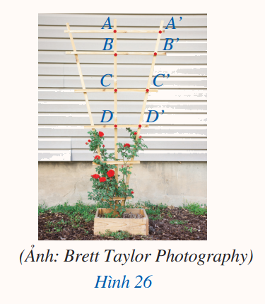
Bài tập 3: SGK – tr.61
Trong Hình 26, các thanh $AA^{′}, BB^{′}, CC^{′}, DD′$ của giàn gỗ song song với nhau. Không sử dụng thước đo, hãy giải thích vì sao độ dài các đoạn $AB, BC, CD$ lần lượt tỉ lệ với độ dài các đoạn $A^{′}B^{′}, B^{′}C^{′}, C′D′$.

Slide 3
Giải
Bài tập 2 (SGK – tr.57) cho ta kết quả: Đường thẳng song song với hai đáy của hình thang thì định ra trên hai cạnh bên các đoạn thẳng tỉ lệ.
Áp dụng vào bài tập này ta có:
+ Hình thang $ACC′A′$ $(AA^{′}//CC′)$ có $BB′$ song song với hai đáy, nên: $\frac{AB}{BC}=\frac{A^{′}B^{′}}{B^{′}C^{′}}$ hay $\frac{AB}{A^{′}B^{′}}=\frac{BC}{B^{′}C^{′}}$ (1)

Slide 4
Giải
+ Hình thang $BB′D′D$ $(BB^{′}//CC′)$ có $CC′$ song song với hai đáy, nên: $\frac{BC}{CD}=\frac{B^{′}C^{′}}{C^{′}D^{′}}$ hay $\frac{BC}{B^{′}C^{′}}=\frac{CD}{B^{′}C^{′}}$ (2)
Từ (1)(2) suy ra: $\frac{AB}{A^{′}B^{′}}=\frac{BC}{B^{′}C^{′}}=\frac{CD}{C^{′}D^{′}}$.

Slide 5
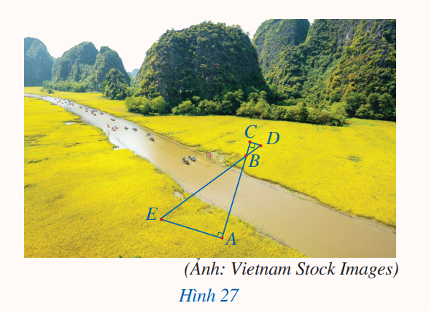
Bài tập 4: SGK – tr.61
Anh Thiện và chị Lương đứng ở hai phía bờ sông và muốn ước lượng khoảng cách giữa hai vị trí $A, B$ ở hai bên bờ sông (Hình 27).
- Anh Thiện chọn vị trí $C$ ở trên bờ sông sao cho $A, B, C$ thẳng hàng và đo được $BC=\text{4 }\text{m}$;
- Tiếp theo, anh Thiện xác định vị trí $D$, chị Lương xác định vị trí $E$ sao cho $D, B, E$ thẳng hàng, đồng thời $\hat{BAE}=\hat{BCD}={90}^{o}$
- Anh Thiện đo được $CD=\text{2 }\text{m}$, chị Lương đi được $AE=\text{12 }\text{m}$.
Hãy tính khoảng cách giữa hai vị trí $A$ và $B$.

Slide 6
Giải
Ta có: $AE⊥AC$ và $CD⊥AC$ => $AE//CD$
Xét $∆ABE$ với $AE//CD$, ta có: $\frac{AB}{BC}=\frac{AE}{CD}$ (hệ quả định lí Thalès)
$$⇒ \frac{AB}{\text{4}}=\frac{\text{12}}{\text{2}} ⇒ AB=\frac{\text{12} . \text{4}}{\text{2}}=\text{24 }\text{m}$$
Vậy khoảng cách $AB$ là $\text{24 }\text{m}$.

Slide 7
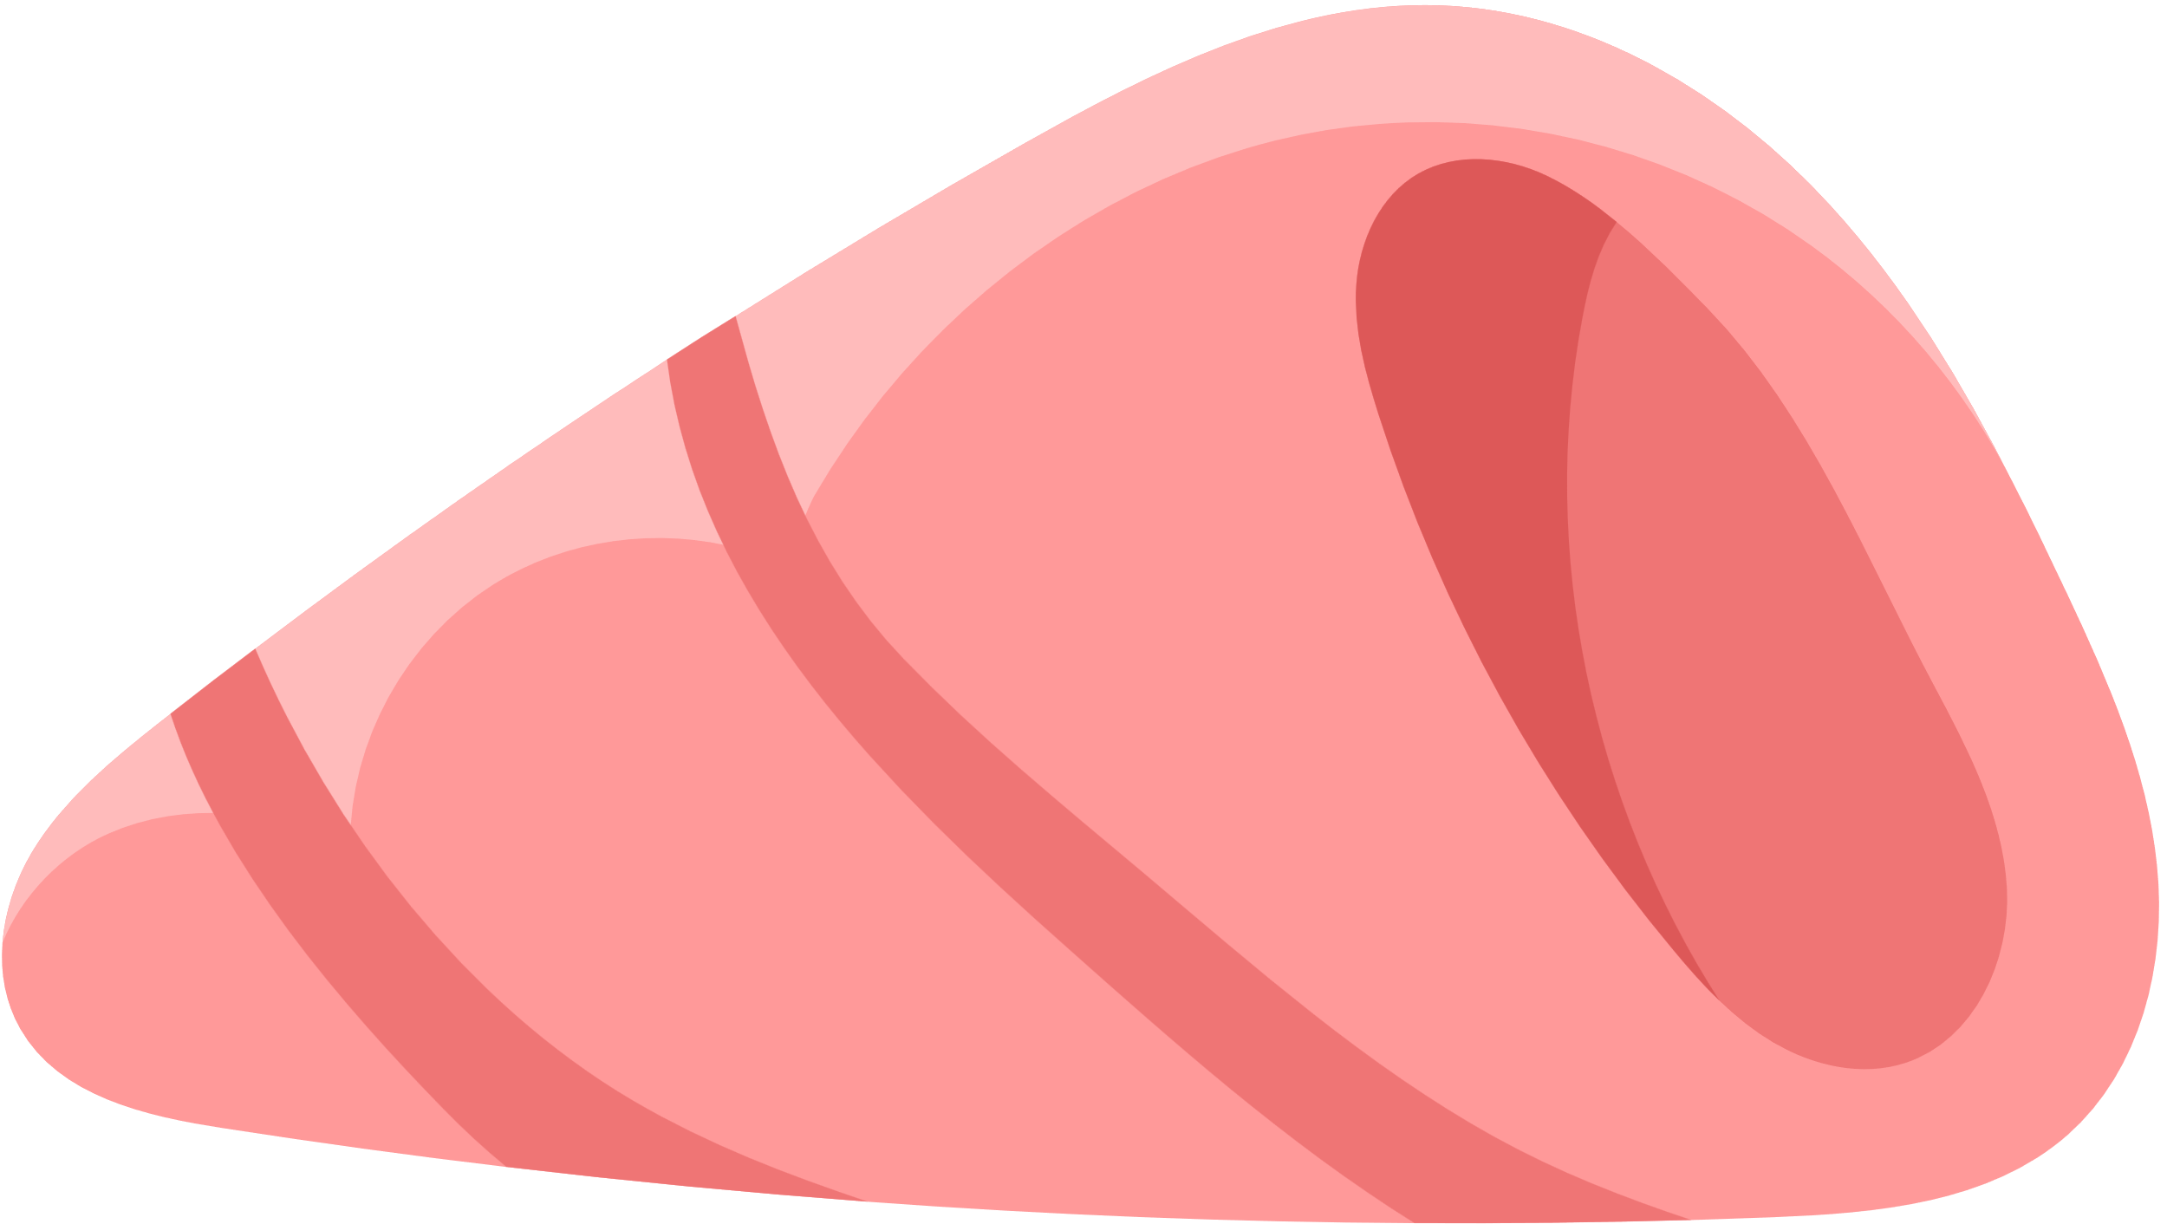
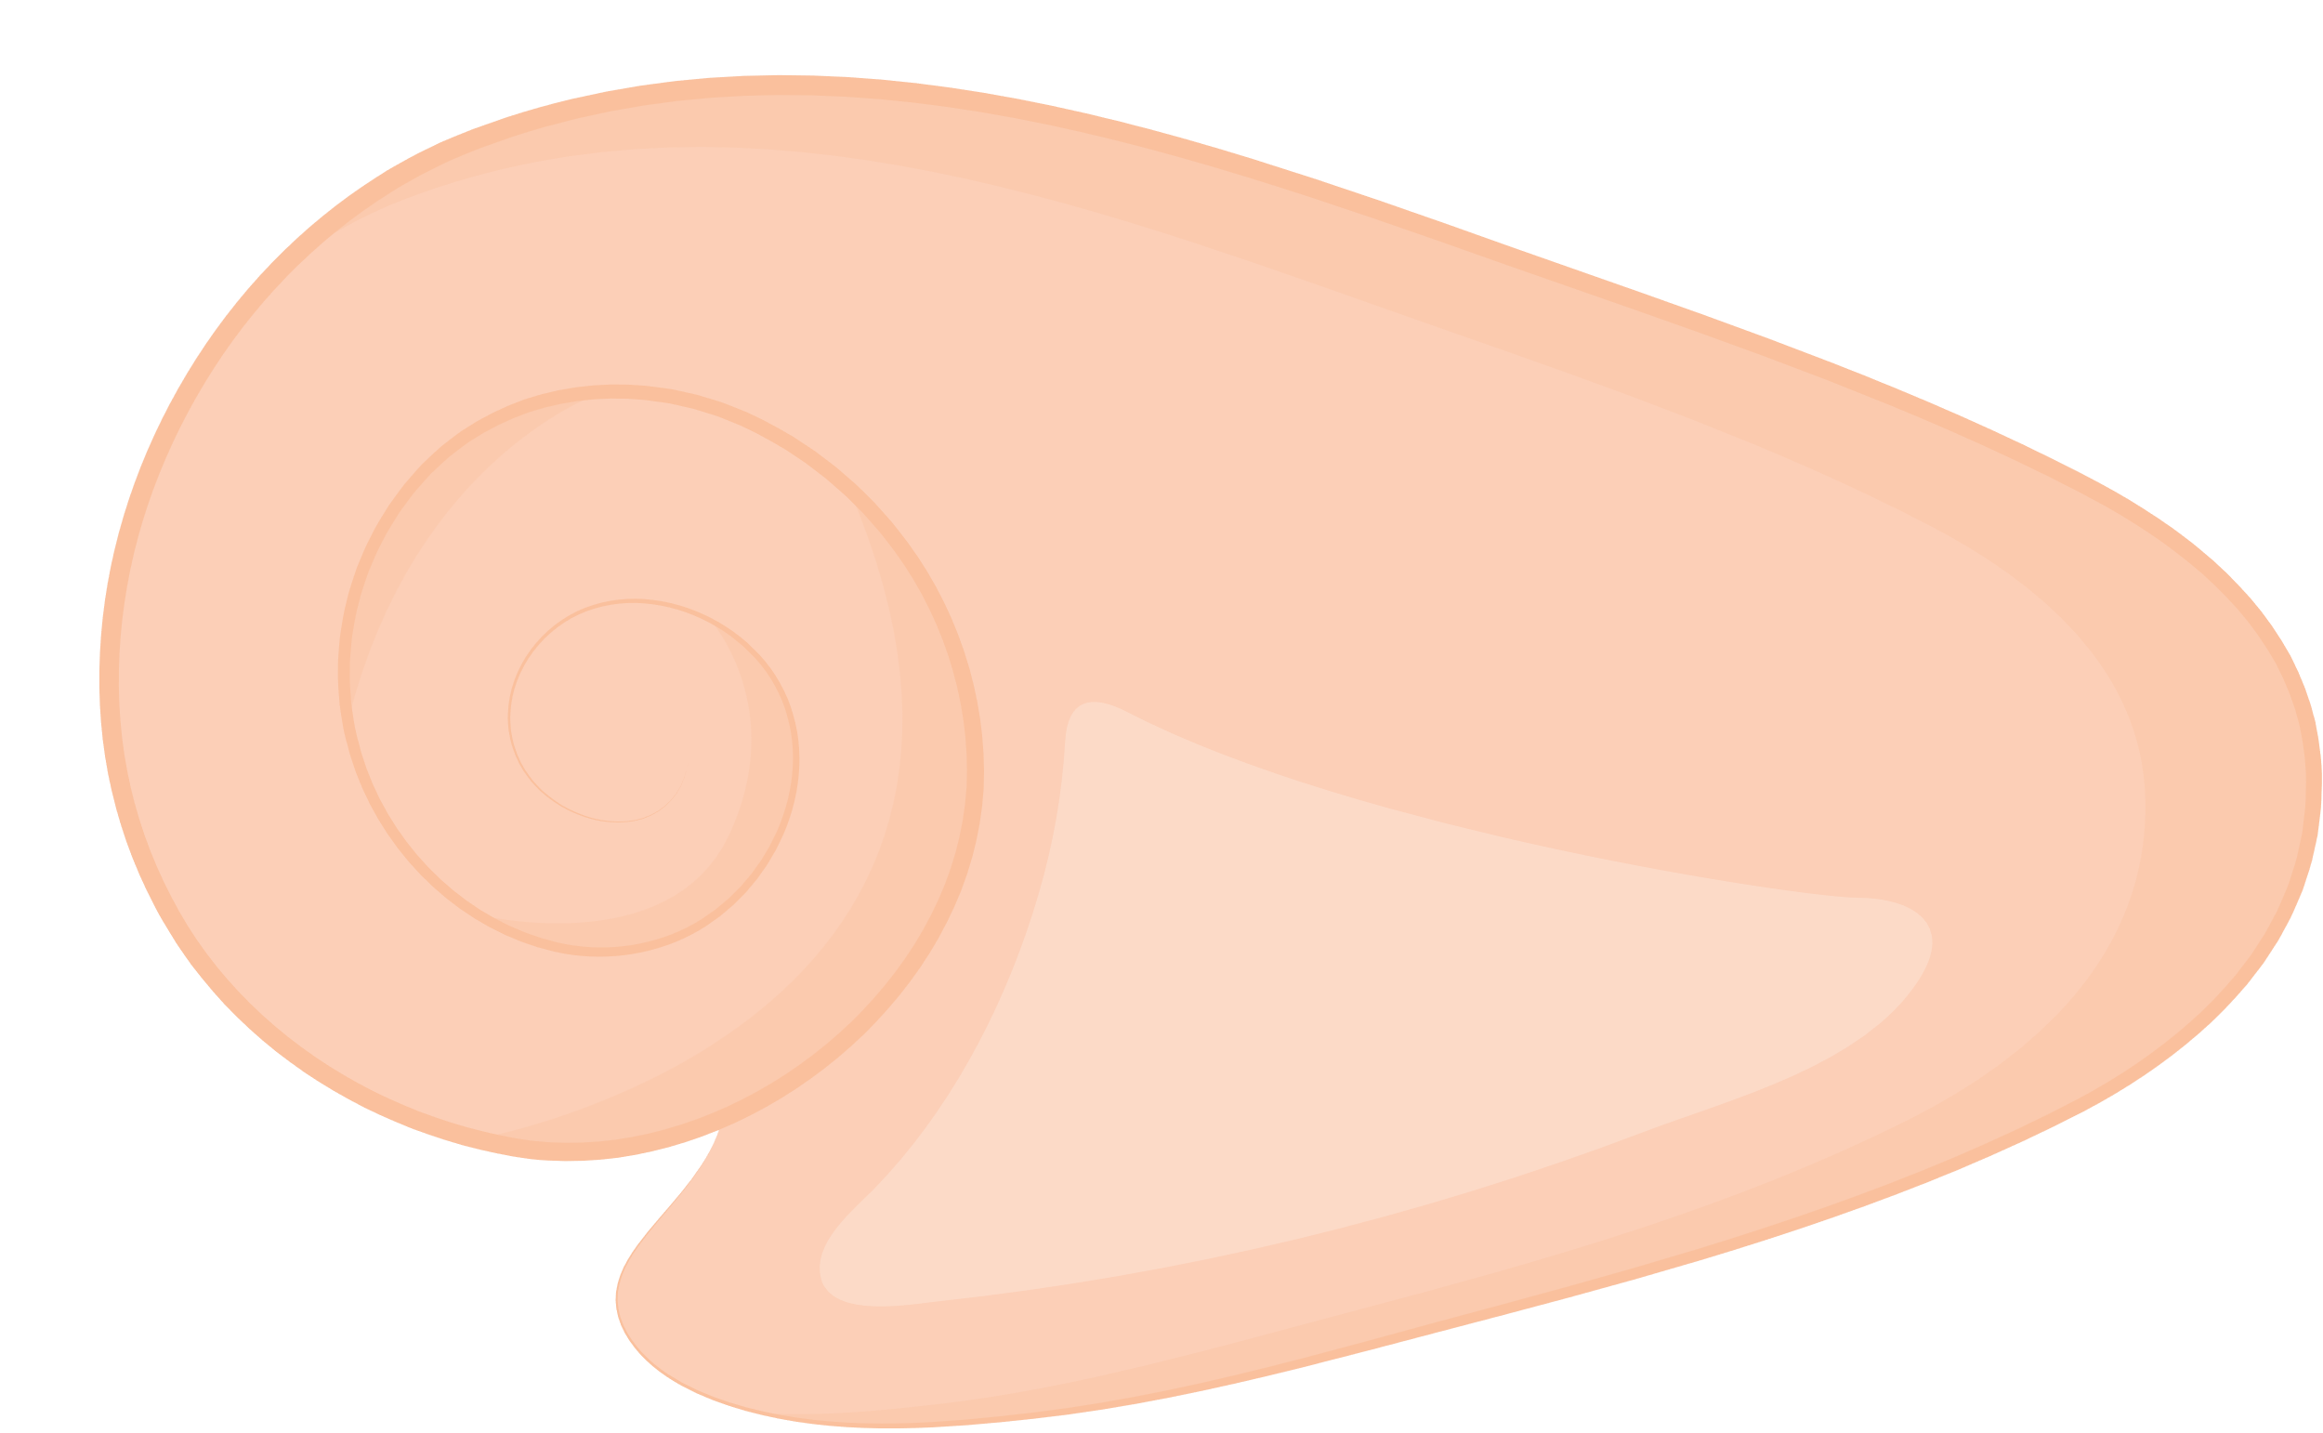
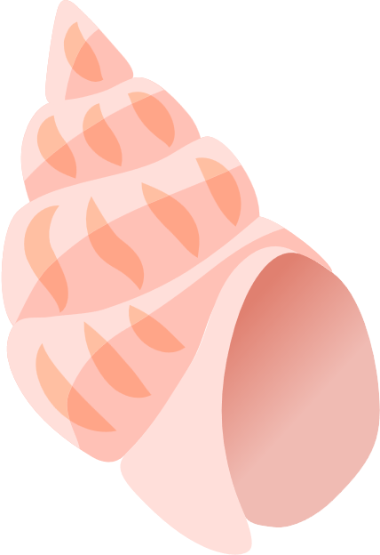
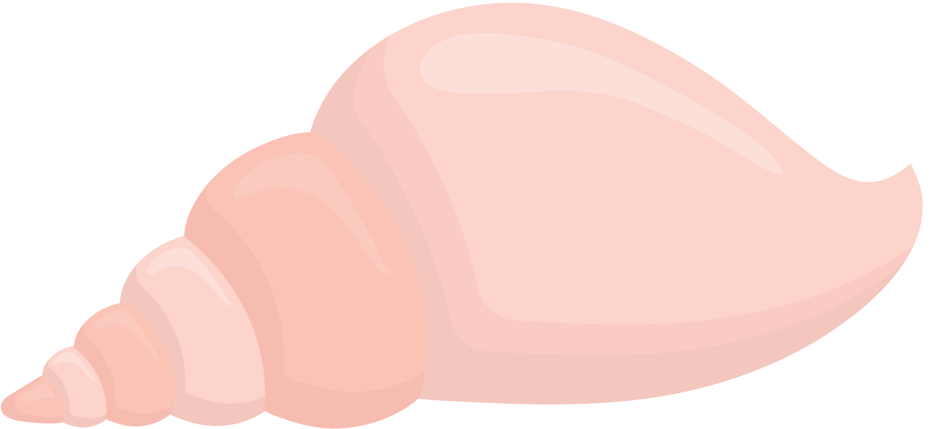
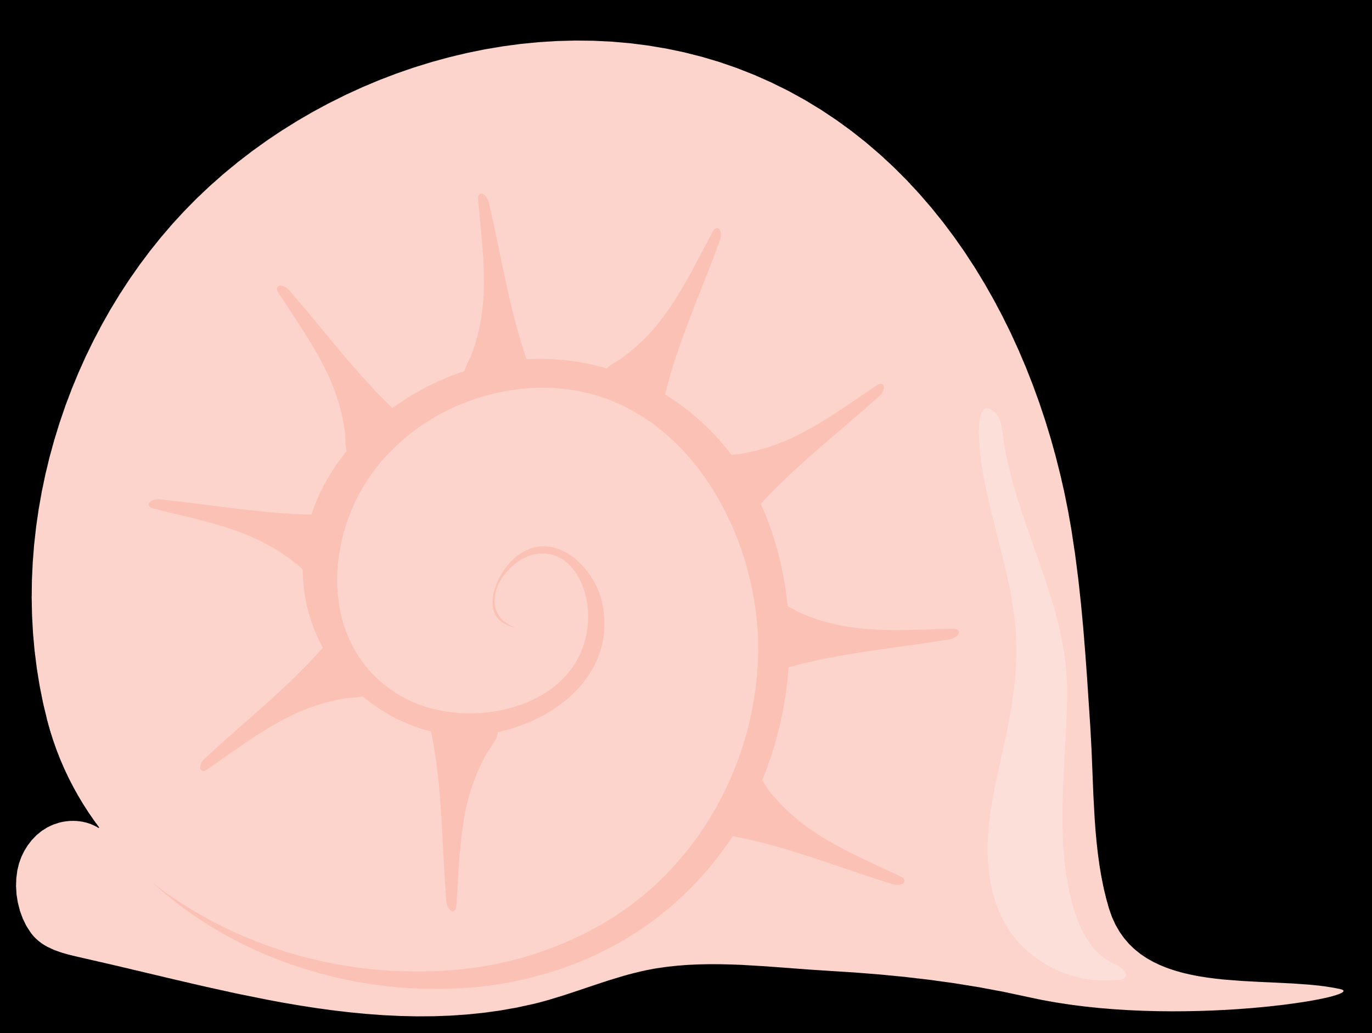
NHÀ SƯU TẬP ĐẠI DƯƠNG

Slide 8
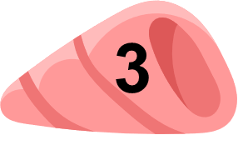
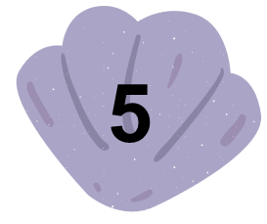
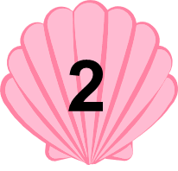
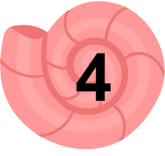
Notes:
Click vào từng vỏ sò, khi đã trả lời hết, click vào dấu x để tiếp tục bài học

Slide 9
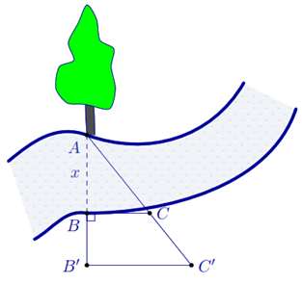
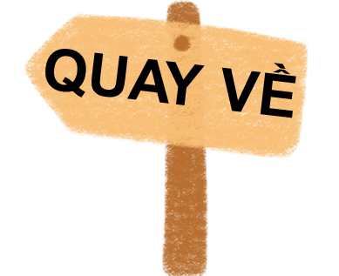
Câu 1: Người ta tiến hành đo đạc các yếu tố cần thiết để tính chiều rộng của một khúc sông mà không cần phải sang bờ bên kia sông (hình vẽ bên). Biết $BB^{′}=\text{20}$m, $BC=\text{30}$m và $B^{′}C=\text{40}$m. Tính độ rộng $x$ của khúc sông.
A. $x=$60 m
B. $x=\text{70 }\text{m}$
C. $x=\text{50 }\text{m}$
D. $x=\text{80 }\text{m}$

Slide 10
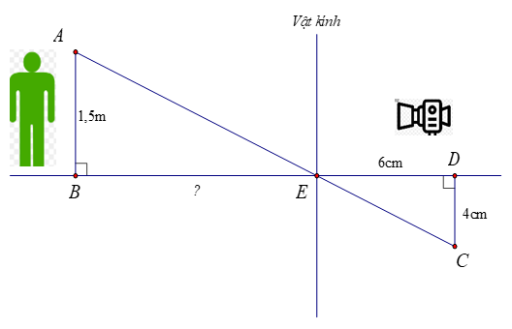
Câu 2: Người ta dùng máy ảnh để chụp một người có chiều cao $AB=\text{1,5 }\text{m}$(như hình vẽ).
Sau khi rửa phim thấy ảnh $CD$ cao $\text{4 }\text{cm}$. Biết khoảng cách từ phim đến vật kính của máy ảnh lúc chụp là $ED=\text{6 }\text{cm}$. Hỏi người đó đứng cách vật kính máy ảnh một đoạn $BE$ bao nhiêu cm ?
A. $\text{220 }\text{cm}$
B.$\text{155 }\text{cm}$
C.$\text{300 }\text{cm}$
D. 225 cm

Slide 11
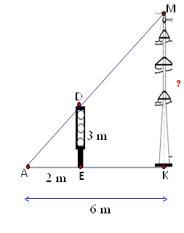
Câu 3: Bóng ($AK$) của một cột điện ($MK$) trên mặt đất dài $\text{6 }\text{m}$ Cùng lúc đó một cột đèn giao thông ($DE$) cao $\text{3 }\text{m}$ có bóng ($AE$) dài $\text{2 }\text{m}$. Tính chiều cao của cột điện ($MK$).
A.$\text{7 }\text{m}$
B.$\text{12 }\text{m}$
C. 9 m
D.$\text{10 }\text{m}$

Slide 12
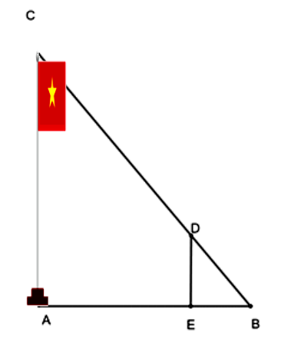
Câu 4: Để đo chiều cao $AC$ của một cột cờ, người ta cắm một cái cọc $ED$ có chiều cao $\text{2 }\text{m}$ vuông góc với mặt đất. Đặt vị trí quan sát tại $B$, biết khoảng cách $BE$ là $\text{1,5 }\text{m}$ và khoảng cách $AB$ là $\text{9 }\text{m}$. Tính chiều cao $AC$ của cột cờ.
A. 12 m
B. 22 m
C. 14 m
D. 20 m

Slide 13
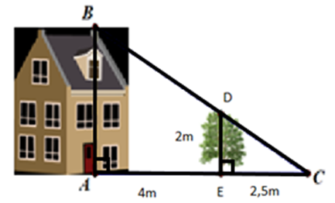
Câu 5: Tính chiều cao $AB$ của ngôi nhà. Biết cây có chiều cao $ED=\text{2 }\text{m} \text{v}\text{à }$khoảng cách $AE=\text{4 }\text{m}$, $EC=\text{2,5 }\text{m}$.
A.$\text{5 }\text{m}$
B. $\text{5,2}$ m
C.$\text{5,4 }\text{m}$
D.$\text{5,6 }\text{m}$

Slide 14
Ôn lại các kiến thức đã học trong bài
Hoàn thành
các bài tập12,13 trong SBT
Chuẩn bị trước
Bài 3: Đường trung bình của tam giác

